Slide 1
المحاضرة الأولي
الفصل الأول
مدخل الى شبكة الانترنت (ج 1)
Introduction to Internet))

Slide 2
عناصر المحاضرة
المقدمة
تعريف شبكة الحاسوب Computer Network
المستلزمات المادية والبرمجية لتكوين شبكة الحاسوب Hardware & Software Components
تصنيفات شبكة الحاسوب
الإنترنت Internet نشأتها وخصائصها
شبكة الانترانت Intranet – شبكة الإكسترانت Extranet

Slide 3
المقدمة
تعد شبكة الانترنت من أكثر وأهم التعابير شيوعاً في عصرنا الحالي لما لها من خدمات متعددة ومتفاوتة.
لا يوجد مكان تقريباً يخلو من وجود شبكة أصبحت من الضروريات الحتمية عند العديد من الأشخاص أو الجهات.
الانترنت (الجامعات، المدارس، المستشفيات، الدوائر الحكومية، المقاهي وحتى المنازل. حيث تعد هذه الشبكة بمثابة العالم الافتراضي (Virtual World).
يمكن أن تجد في هذا العالم كل ما تحتاج إليه من أبحاث وبرامج ومعلومات متنوعة ...الخ.
لقد عملت شبكة الانترنت على تغيير بعض المفاهيم في هذا العصر، حيث يتسم هذا العصر بالسرعة، المعلوماتية، المعرفية، وأصبح العالم الكبير عبارة عن قرية صغيرة أو غرفة صغيرة أو جهاز حاسب شخصي أو حتى جهاز جوال.
من خلال استخدام شبكة الانترنت فإنك تستطيع:
  الاتصال بأصدقائك وأقاربك حول العالم وأنت في مكانك.
  التواصل وعمل الاجتماعات متاح مع أي شخص أو جهة حول العالم دون الحاجة إلى السفر أو التنقل بين المدن.
  اكمال دراستك عن بعد دون أن يؤثر ذلك على مجال عملك.
  التسوق وشراء السلع التي تحتاج لها من بلدان أخري.
  انجاز بعض المعاملات الحكومية أو بعض المهام الوظيفية وأنت في بيتك.

Slide 4
المقدمة، ... تابع
ساهمت شبكة الانترنت على تقليص الفجوة المعلوماتية والعلمية بين الشعوب.
تستطيع أن تتجول في جميع دول العالم دون حواجز حدودية أو تأشيرات دخول لبعض الدول.
شبكة الانترنت لا تخضع لسيطرة أي جهة في العالم، فيتيح ذلك حرية التجول وطرح الآراء والأفكار.
الأُمي في هذا العصر هو من لا يستطيع أن يستخدم احدي أدوات تقنية المعلومات مثل جهاز الجوال – الحاسب – الانترنت.
الهدف من دراسة هذا المقرر:
  إزالة الغموض عن استخدام هذه التقنية بجميع اشكالها.
  مواكبة التطورات الحاصلة في ذلك المجال.

Slide 5
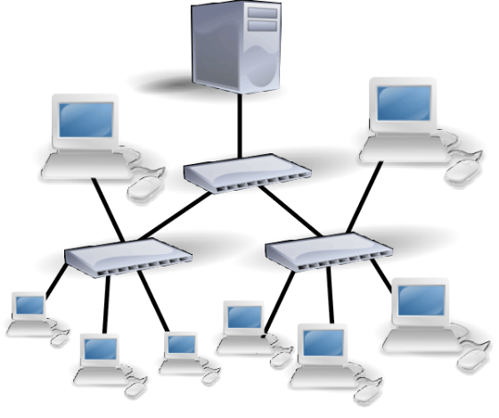
تعريف شبكة الحاسوب Computer Network
هي نظام لربط جهازين حاسوب أو أكثر معاً باستخدام إحدى تقنيات نظم الاتصالات.
بذلك تصبح هذه الأجهزة متصلة من أجل مشاركة المعلومات والبرمجيات والموارد الأخرى.
عند اتصال هذه الأجهزة معاً فإنها تسمح بالتواصل المباشر بين مستخدمي الشبكة.
أهمية شبكة الحاسوب:
مشاركة البيانات والمعلومات المخزنة على الأجهزة المتصلة بالشبكة (أو المخزنة على جهاز خادم الملفات File Server).
مشاركة الاجهزة Hardware المتصلة بالشبكة مثل الطابعة ( تعرف بأنها طابعة شبكية Printer Network).
مشاركة البرمجيات Software بين الأجهزة المتصلة بالشبكة.
الاتصال بالمستخدمين المتواجدون على الشبكة وتبادل الرسائل النصية والصوتية والمرئية.
توفير الوقت والجهد في الحصول على المعلومات وتقديم الخدمات بسرعة ودقة عالية.

Slide 6
المستلزمات المادية والبرمجية لتكوين شبكة الحاسوب Hardware & Software Components
المستلزمات المادية Hardware | البرمجيات Software
1- أجهزة حاسوب جهازين أو أكثر تحتوي على بطاقة شبكة NIC لإرسال واستقبال المعلومات | 1- برامج تشغيل وإدارة الشبكات تستخدم عند وجود جهاز مركزي داخل الشبكة مثل الخوادم أمثلة (Novell – Unix – Windows 2003 Server)
2- كابلات التوصيل Wires أنواعها (كيبل محوري – كيبل مزدوج – كيبل الألياف الضوئية) من الممكن استخدام أوساط لاسلكية Wireless (إشارات الراديو – المايكروويف – الأشعة تحت الحمراء) | 2- البروتوكولات Protocols تؤمن الاتصال بين الأجهزة في الشبكة الواحدة أو في عدة شبكات – وتوجد في أنظمة تشغيل الحاسوب والشبكات أمثلة (POP3, VoIP, TCP/IP, UDP, SMTP, HTTP)
3- معدات ربط الشبكات (لزيادة عدد الأجهزة – لربط الشبكات معاً) أمثلة: الموزع Hub - المقسم Switch – الموجه Router – الجسر Bridge – البوابة Gateway – المضخمات Repeaters | 3- برامج الأمن والحماية ... أمثلة: Network Admin Server v. 2.21 Network Security Protector v. 2.8 The Ultimate Troubleshooter v. 4.45

Slide 7
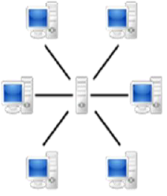
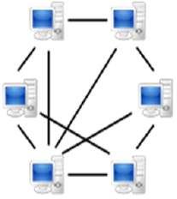
تصنيفات شبكة الحاسوب
1- حسب العلاقة بين الأجهزة
شبكة الند بالند – Peer to Peer Network | شبكة الخادم والمستفيد – Client / Server Network
جميع الحواسيب متساوية من حيث الوظيفة التي تؤديها في الشبكة لا يوجد جهاز مميز يقوم بإدارة الشبكة | يتم توصيل جميع الحواسيب بجهاز مركزي يسمي الخادم (Server) بحيث يقوم بإدارة الشبكة

Slide 8
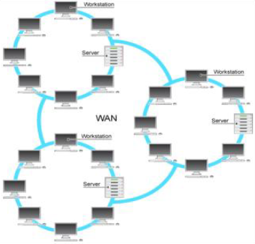
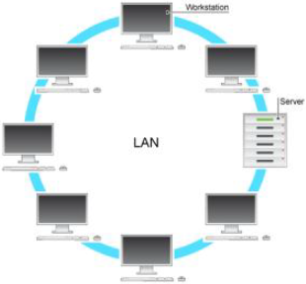
تصنيفات شبكة الحاسوب، ... تابع
2- حسب الامتداد الجغرافي
شبكة المناطق المحلية – Local Area Network (LAN) | شبكة المناطق الموسعة – Wide Area Network (WAN)
مجموعة من الحواسيب المرتبطة مع بعضها البعض عن طريق خطوط اتصال تغطي منطقة محدودة (مكتب – مبني – مجموعة مباني متفاوتة) | مجموعة من الحواسيب المرتبطة مع بعضها البعض (مجموعة من الشبكات المحلية) وهي منتشرة في مناطق جغرافية واسعة (مدن – دول – قارات)، ترتبط هذه الحواسيب عن طريق خطوط الهاتف والأقمار الصناعية

Slide 9
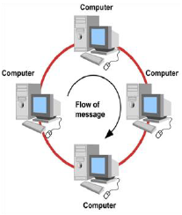
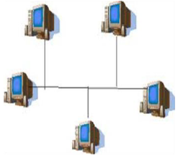
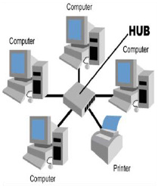
تصنيفات شبكة الحاسوب، ... تابع
3- حسب هيكلية الشبكة
الشبكة النجمية (Star Network) | الشبكة الخطية (Bus Network) | الشبكة الحلقية (Ring Network)

Slide 10
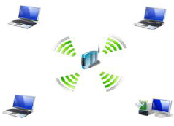
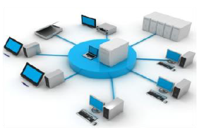
تصنيفات شبكة الحاسوب، ... تابع
4- حسب وسيلة الاتصال
الشبكة السلكية – Wired Network | الشبكة اللاسلكية – Wireless Network

Slide 11

الانترنت Internet نشأتها وخصائصها
كلمة انترنت Internet تعرف على انها "شبكة ما بين شبكات" أو "شبكة الشبكات" Net of Nets أو "شبكة من شبكات"، أي نظاماً (بروتوكولاً) موحداً يصل ما بين شبكات مستقلة متباينة.
تسمى الانترنت بخط المعلومات السريع Information Highway.
وهي شبكة ضخمة من أجهزة الحاسب مرتبطة مع بعضها البعض ومنتشرة حول العالم.
بمجرد الاتصال الهاتفي (من مكتبك أو بيتك) بمزود خدمة الانترنت فإنك تكون عضواً في شبكة الانترنت وتستطيع الحصول على قدر هائل من المعلومات.

Slide 12
الانترنت Internet نشأتها وخصائصها، ... تابع
النشأة التاريخية لظهور الانترنت:
في عام 1957 م (قام الاتحاد السوفيتي بإطلاق أول قمر صناعي باسم Sputnik لأغراض التجسس الحربي) – مما زاد أمريكا خوفاً من وقوع حرب نووية من قبل الاتحاد السوفيتي.
أنشأت أمريكا أول شبكة حاسبات بالتعاون مع وكالة المشاريع والأبحاث المتقدمة سميت بـ Arpanet بهدف حماية شبكة الاتصالات العسكرية.
في عام 1969 م أُعلن بشكل رسمي عن شبكة Arpanet (كانت بدائية مرتبطة بتوصيلات الهاتف في مراكز الأبحاث التابعة للجامعات الأمريكية).
في بداية التسعينات تم إغلاق شبكة Arpanet لكثرة المشاكل التي تعاني منها، وبذلك بدأت الفكرة الأساسية لإنشاء شبكة الانترنت كفكرة حكومة عسكرية ومن ثم امتدت شبكة الانترنت إلى قطاعات التعليم والأبحاث والتجارة حتى أصبحت في متناول الأفراد (تحولت من شبكة معقدة إلى شبكة غاية في السهولة كأنها برنامج تطبيقي بسيط)

Slide 13
الانترنت Internet نشأتها وخصائصها، ... تابع
خصائص شبكة الانترنت:
تعتبر شبكة لامركزية (لا تخضع لسيطرة احدى الجهات الحكومية أو الخاصة) مما ساهم في انتشارها بشكل كبير، كما ساهم في طرح المستخدمين لآرائهم بشفافية عالية وكذلك ساعد في التعرف على مشاكل الافراد في بعض الدول.
تجمع بين العديد من شبكات الحاسوب حول العالم (شبكات مختلفة في بنيتها وبرامجها) حيث تستخدم هذه الشبكات لغة تخاطب مشتركة تسمى (البروتوكول) الامر الذي ساهم في سرعة ودقة نقل المعلومات بين الشبكات.
عن طريق الاتصال بمزود خدمة الانترنت (Internet Service Provider - ISP) فسوف يصبح المتصل عضواً في شبكة الانترنت (عدد المستخدمين أكثر من 2 مليار مستخدم حول العالم والعدد قابل للزيادة).
يمكن للمستخدم الحصول على معلومات حول أي موضوع في وقت قصير جداً (تعتبر المصدر الأول للباحثين من ناحية كم المعلومات ومن ناحية قلة المبالغ المصروفة للحصول على مجموعة من الأبحاث المحكمة.
تقدم شبكة الانترنت خدمات مواقع التواصل الاجتماعي مما ساهم ذلك في تكوين مجتمع المعرفة (Knowledge Society).
تسبب غياب السيطرة على شبكة الانترنت في جعلها بيئة غير آمنة حيث يُرتكب بواسطتها العديد من الجرائم مما يلحق الضرر على عدد كبير من المستخدمين.

Slide 14
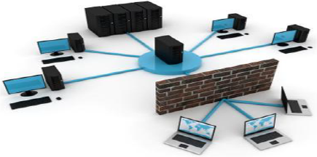
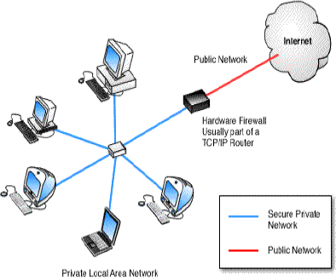
شبكة الانترانت – شبكة الإكسترانت
شبكة الانترانت Intranet | شبكة الإكسترانت Extranet
هي شبكة حاسوب خاصة بالشركات والمؤسسات الحكومية والخاصة، صُممت لتخدم افراد الشركة من خلال مشاركة الملفات والمعلومات داخل نطاق الشركة، ويمكن الاتصال بشبكة الانترنت تحت قيود خاصة. | هي شبكة خصوصية شبيهة بشبكة الانترانت (حيث تسمح الشركات لشركائها التجاريين أو الموردين أو العملاء من الوصول لشبكتها لتبادل البيانات والمعلومات وذلك من خلال اسم مستخدم وكلمة مرور).

Slide 15
شبكة الانترانت – شبكة الإكسترانت، ... تابع
أهمية شبكة الانترانت Intranet | أهمية شبكة الإكسترانت Extranet
1- تقليص التكاليف (توفير ثمن شراء المعدات والبرمجيات، وتوفير تكاليف الاتصالات والمراسلات الإدارية) | 1- تسهيل عملية الشراء بين الشركات (يمكن ان ترسل شركة من منطقة الشرق الأوسط طلب شراء إلي شركة يابانية عبر شبكة الاكسترانت التي تربط بينهما)
2- توفير الوقت (عند التواصل مع الافراد بالشركة) | 2- متابعة الفواتير (يمكن لمديري الفروع الموجودين في مناطق مختلفة أن يقوموا بتوقيع الفواتير ومتابعة إجراء الصرف)
3- الاستقلالية والمرونة (اتاحة درجة أمان عالية داخل الشبكة من خلال قسم تقنية المعلومات الموجود بالشركة والذي يدير الشبكة) | 3- خدمات التوظيف (من خلال هذه الشبكة يمكن ربط مصادر الموارد البشرية المؤهلة مع سوق العمل المتخصصة)
4- تسخير خدمات الانترانت (تقدم هذه الشبكة جميع خدمات شبكة الانترنت مثل البريد الالكتروني – استعراض الويب – البحث - المحادثة) | 4- تواصل شبكات توزيع البضائع (من خلال هذه الشبكة يمكن ربط الموزعين المحليين بالمزود الرئيسي لتسريع عمليات الطلب والشحن وتسوية الحسابات)
5- يستخدم جدار الحماية Firewall لحماية هذه الشبكة من الاختراقات الخارجية وخاصة اذا تم ربطها بشبكة الانترنت

